Slide 1
GGY 334
Afet Yönetimi ve Politikaları
5. HAFTA
SEL ve TAŞKIN
Dr. Öğr.Üyesi Md Moynul AHSAN
Ankara Üniversitesi UBF Gayrimenkul Geliştirme ve Yönetimi Bölümü

Slide 2
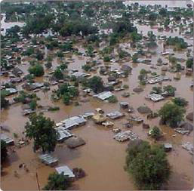
Kavramlar
Sel (İng. waterflood):
Suların bulunduğu yerde yükselerek veya başka bir yerden gelerek, genellikle kuru olan yüzeyleri kaplaması olayı. Seller, oluşum hızlarına göre yavaş gelişen, hızlı gelişen ve ani seller olarak sınıflandırılır.
Genellikle bir hafta veya daha uzun bir süre içinde gelişen sellere yavaş sel, bir-iki gün içinde oluşan sellere hızlı sel, saatlik süre içinde oluşan sellere ani sel denir.
Seller çoğu durumlarda şiddetli sağanak yağışlar sırasında toprağın infiltrasyon kapasitesinin aşılması sonucunda oluşmaktadır.
Türkiye’de bu afetin adına şişmiş su veya feyezan denildiği de bilinir (AFAD, 2019).

Slide 3
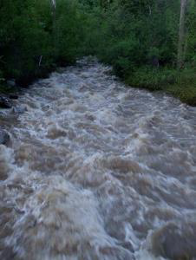
Kavramlar
Taşkın (Flood)
Bir akarsuyun, çeşitli sebeplerle yatağından taşarak çevresindeki arazilere, yerleşim yerlerine, altyapı tesislerine ve canlılara zarar vermek suretiyle etki bölgesinde normal sosyoekonomik hayatı kesintiye uğratacak ölçüde bir akış büyüklüğü oluşturması olayı. (AFAD, 2019)

Slide 4
Kavramlar
Sel riski (İng. flood risk):
Sel olasılığının, insan sağlığı, çevre, kültürel miras ve ekonomik faaliyetler üzerindeki olumsuz etkileri ile birlikte değerlendirilmesi.
Sel sigortası (İng. flood insurance):
Mal sigortalarına konu olan menfaatin, deniz, göl, nehir, dere veya kanalların taşması ya da olağanüstü yağışlar nedeniyle su baskınına uğraması sonucunda oluşacak hasarları teminat altına alan sigorta türü.
(AFAD, 2019)

Slide 5
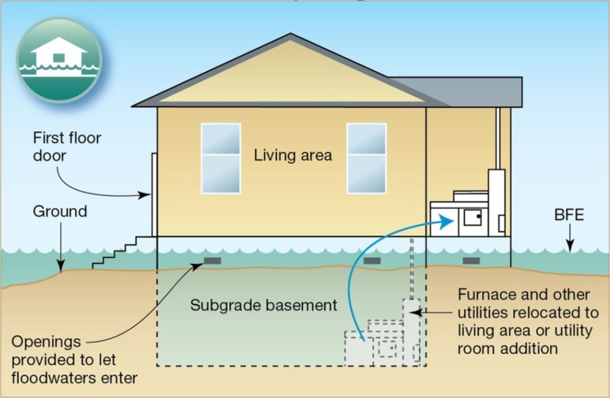
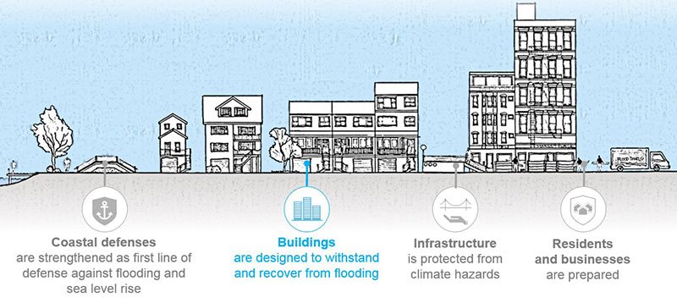
Kavramlar
Dirençliliği (Resistance) Rezistans
The capacity to weather a disturbance without loss.
Kaybı olmadan bir bozunum hava kapasitesi.
Esnekliği (Resilience)
The capacity to recover from a disturbance after incurring losses.
Kaybi gördükten sonra bir bozunum kurtulma kapasitesi.
Kaynak: Lake, P.S. 2013. Resistance, Resilience and Restoration. Ecological Management and Restoration 14: 20-24
https://www1.nyc.gov/site/planning/plans/flood-resilience-zoning-text-update/flood-resilience-zoning-text-update.page

Slide 6
Kavramlar
Taşkın Dirençliliği (Flood Resistence)
If the flood risk is significant then we need to take measures to protect the property from flooding (this is called flood resistance)
Flood resistance measures defend the property by ensuring the walls, floors and service intakes and drains are upgraded to keep floodwater out of the building.
Taşkın Esnekliği (Flood Resilience)
Flood resilience measures are works to make the fabric and services of the building more robust and easier to clean, dry out and reinstate in the event of floodwater entering the building.
Measures designed to keep water out of a property and limit the damage a flood may cause to the property and contents (this is called flood resilience).
Kaynak: RICS, 2018

Slide 7
SEL RİSK DEĞERLENDİRMESİ
Sel Riski Ön Değerlendirmesi
Sel Tehlike Haritası
Sel Risk Analizi
Sel Risk Yönetimi

Slide 8
Taşkın riski olan gayrimenkulun değerini ve sigortalanabilirliğini nedenleri
2 ana nedenı var:
Taşkın etkisi
Mülk için bina sigortası temin edilmesi.
Eski durumuna getirmek için neden uzun süre sürüyor:
Sigorta talebinin işleme konulması
Temizleme ve kurutma işlemleri

Slide 9
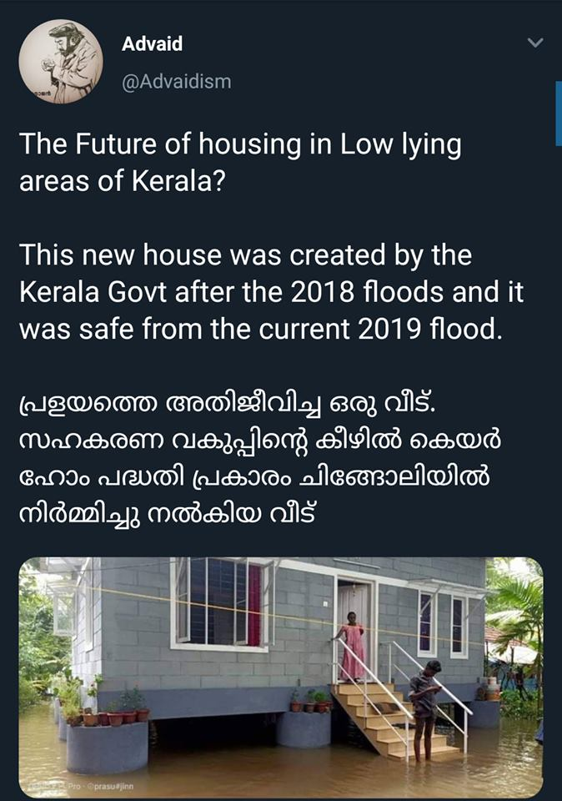
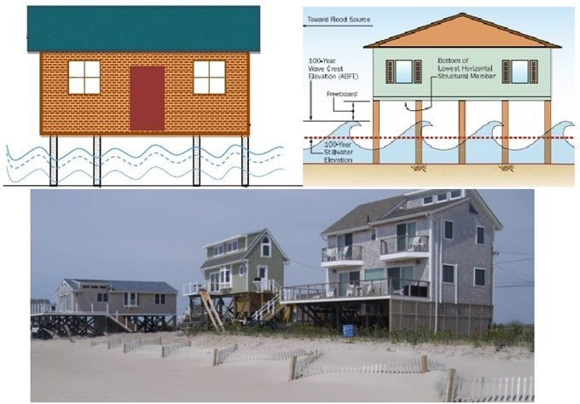
Önlem örnekleri
Flood resistance building structure

Slide 10
ÖRENKELER
Sünger şehri
China is creating ‘sponge’ cities to protect against flooding
More than 98% of China’s largest cities regularly flood.
https://www.youtube.com/watch?v=UfKPDKLi5qs
https://www.youtube.com/watch?v=WEFj81wVT8M
Deniz kenarındaki parkı
This American city is building a waterfront park to absorb floods

